Slide 1
НОУ «Пытливые умы» МОУ СОШ №15

Slide 2
Школьному НОУ «Пытливые умы»15 лет
Научное общество –это добровольное объединение учащихся школы, которые стремятся совершенствовать свои знания и стремятся приобрести навыки исследования и опытной деятельности
Научное общество имеет свою герб, гимн.
Гимн написан в 2006 Никаноровой Натальей
Информационный стенд.
Страница на сайте школы.
Ведется летопись НОУ с 2000 года

Slide 3
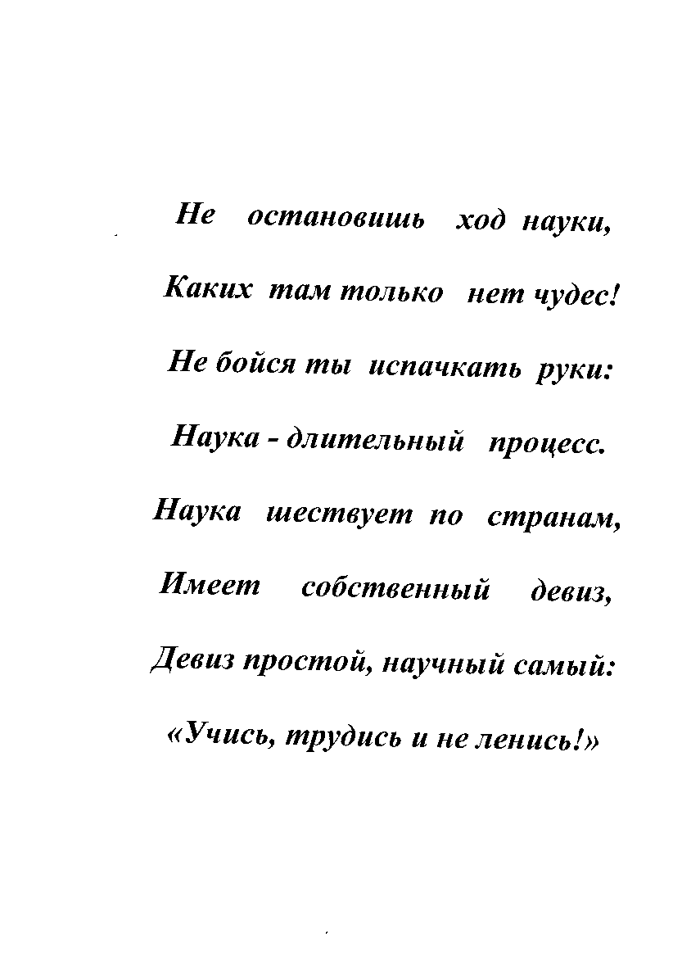
Герб Гимн

Slide 4
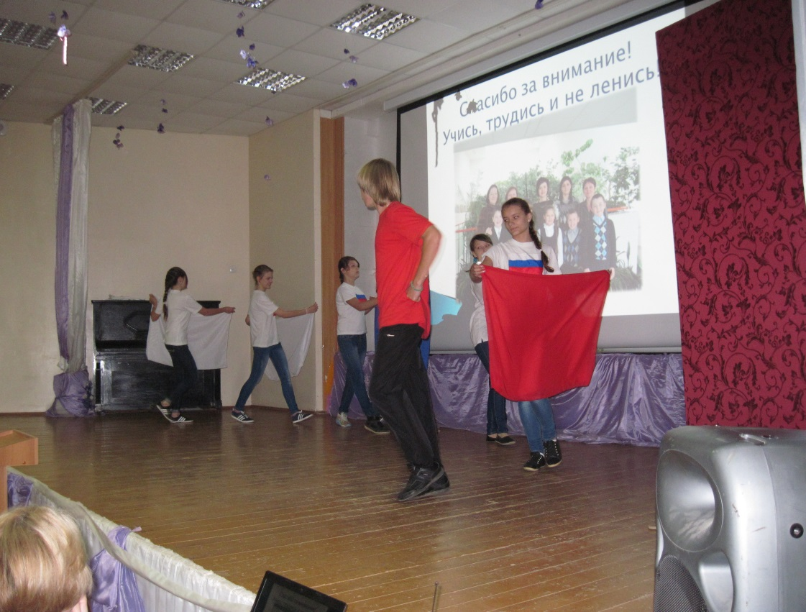
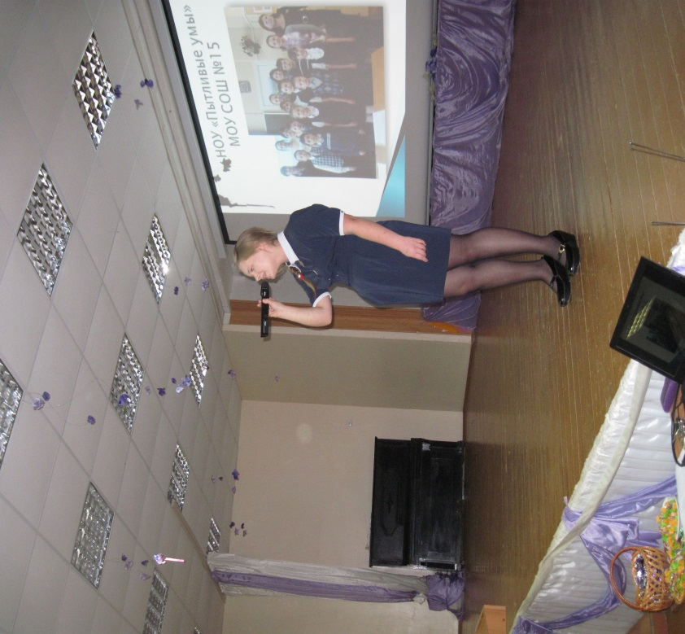
Наше школьное научное общество широко сотрудничает с другими школами: МОУ СОШ № 7,50, 40, 21, гимназией №8, школой AL. НОУ «Пытливые умы» явилось инициатором проведения межшкольных научно-практических конференций, на которые приглашаются ребята и их научные руководители из вышеперечисленных учебных заведений Заволжского района.

Slide 5
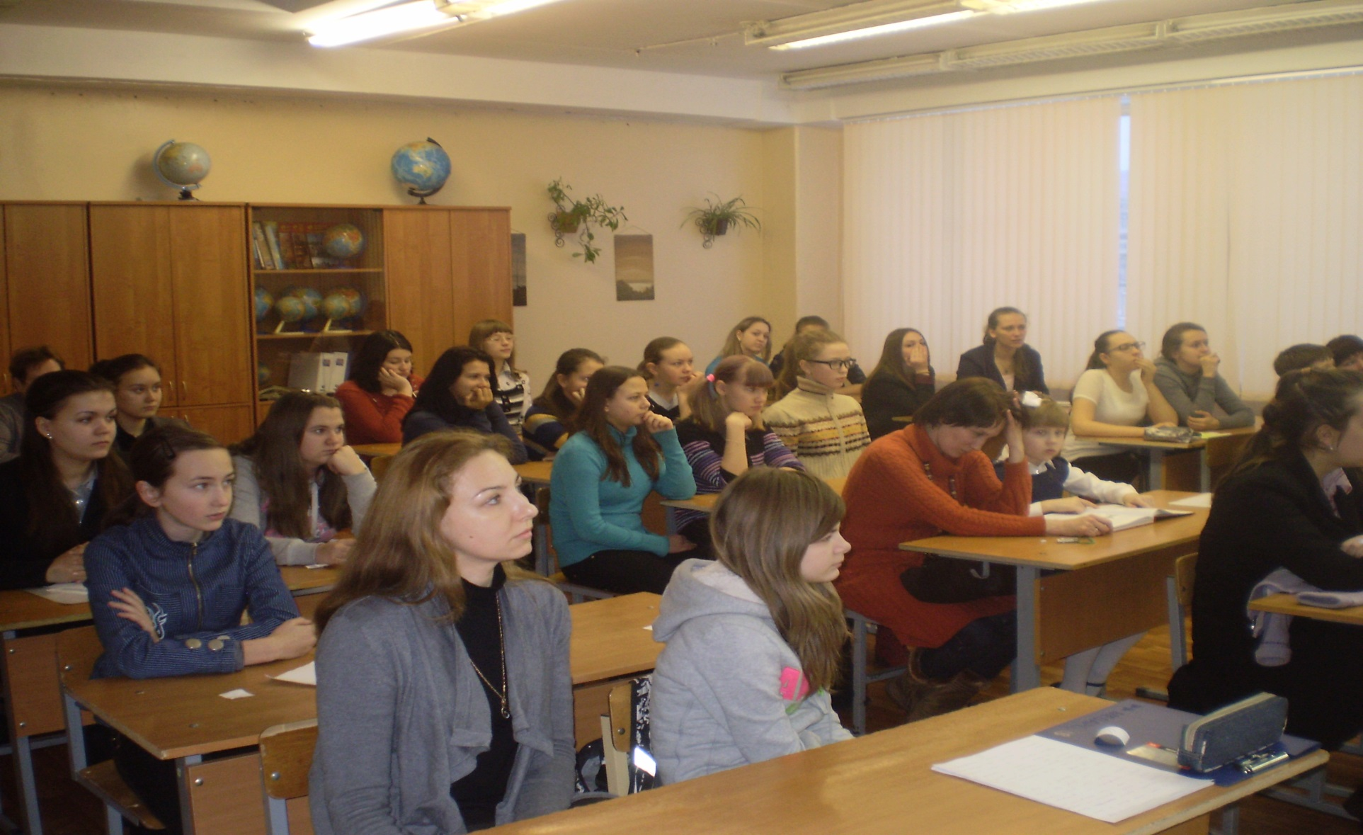
С 2013 года наше школьное научное общество сотрудничает с Тверской областной Рериховской организацией.

Slide 6
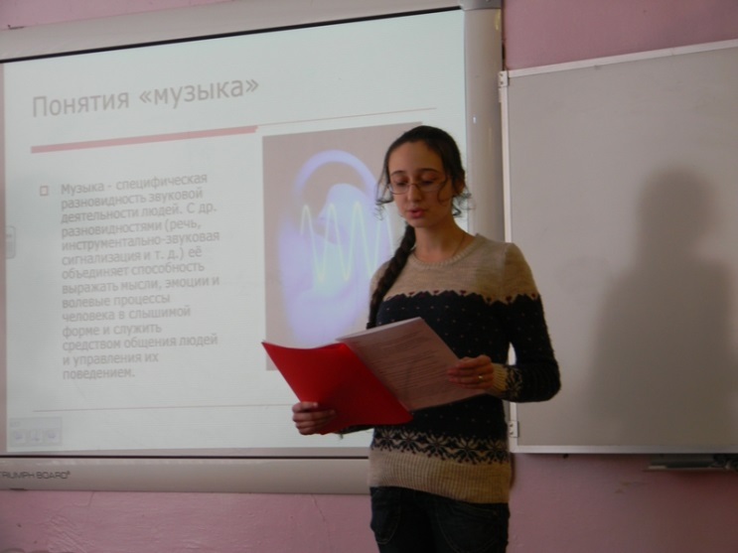
Жюри и участники конференции в рамках культурно-просветительской акции «Голос Твери в защиту планеты Земля»

Slide 7
Наши победители в рамках Рериховского конкурса «Жизнь и этика»
2013 г. – Еронакова Марта – 8 кл.(музыка, история) – диплом, 2 место;
Бууева Айшат – 11 кл. (биология) , диплом;
Новикова Инна – 11 кл.(география) – диплом.
Наши участники в рамках Рериховского конкурса «Культура – национальная идея России»
2014 г. Ильина Мария – 11 кл (музыка) свидетельство
Васильева Ксения – 8 кл. (история) свидетельство

Slide 8
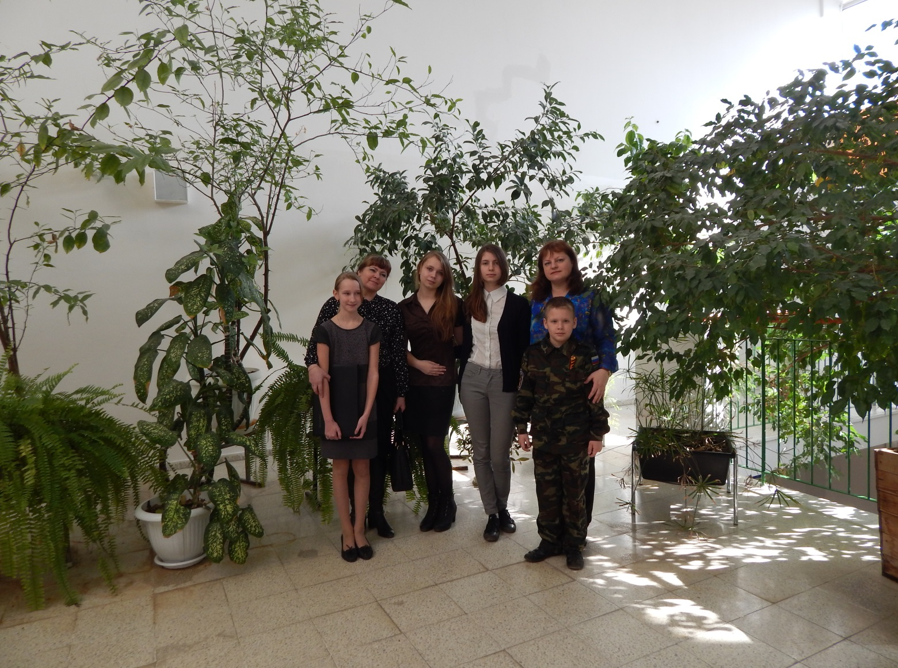
Неизменным является участие членов школьного научного общества в городской научно- практической конференции «Шаг в будущее». Среди участников не только старшеклассники, но и начальная школа.

Slide 9
Победители городского конкурса научно-исследовательских работ «Шаг в будущее»
2013г. Шумилин Андрей – 5 кл. (социология) – грамота;
Биберин Вадим – 5 кл. (русский язык) – грамота.
2014г. Горохов Артемий – 2 кл.(нач. школа) – 1 место
2015г. Биберин Вадим- 8 кл.(история)- 1 место;
Шумилин Андрей- 8 кл.(социология)- 1 место;
Пищелёва Дарья – 4 кл.(окр. мир)-1место
2016 г. Журавлёва Мария – 6 кл.(русский язык)- 2 место

Slide 10
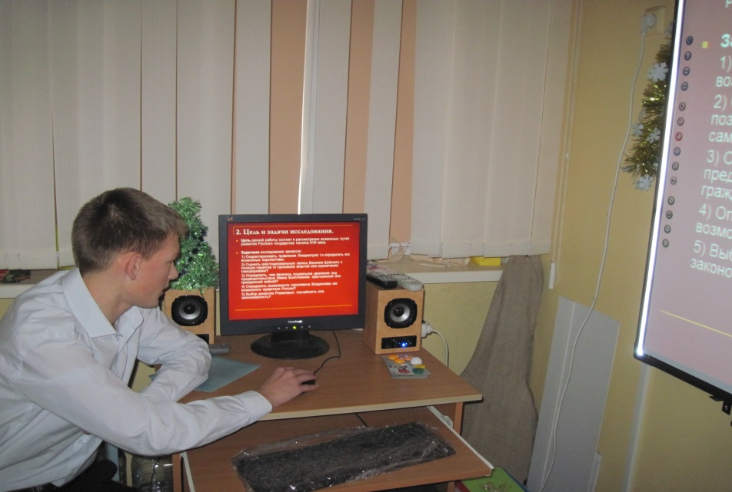
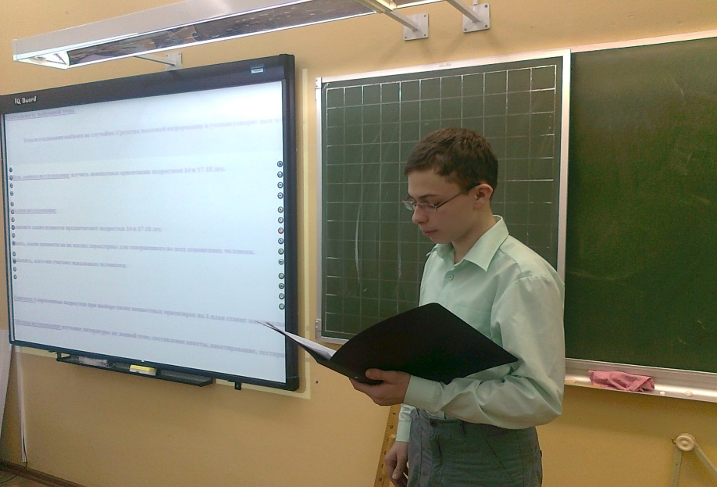
Школьная научно-практическая конференция «Шаг в будущее»
Биберин Вадим
Шумилин Андрей
Николаева Екатерина

Slide 11
Начальная школа 2015- 2016 г.
Пищелёва Дарья
Горохов Артемий

Slide 12
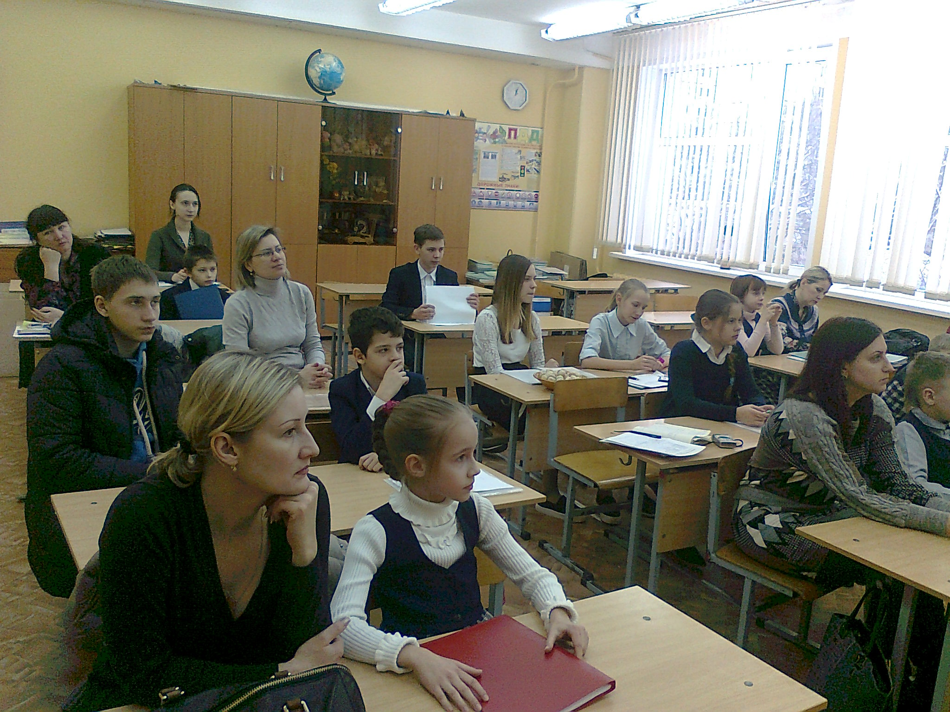
Заседание школьного научного общества

Slide 13
Областная станция юннатов
Юный исследователь
1сентября
Конкурсы
Менделеевские
чтения

Slide 14
Наши победители
2013г. – Горохов Артемий – 1 класс
(«Юный исследователь») – 1 место
Гостинцев Михаил – 4 класс
(«Юный исследователь»)- 1 место
Еронакова Марта – 9 класс (Менделеевские чтения) – грамота
Биберин Вадим – 6 класс (Менделеевские чтения) – грамота
2015г. Лаптева Арина- 4 класс
(Менделеевские чтения)- 3 место
2016г.Пищелёва Дарья- 1 место
(«Юный исследователь»)
Горохов Артемий – 1 место
(«Юный исследователь»)

Slide 15
Влияние работы в НОУ на развитие личности школьника
1. Дети учатся учиться;
2. У школьников расширяется познавательный интерес, повышается интеллектуально-творческая активность;
3. Ребята учатся работать с литературой;
4.Школьники приобретают опыт публичных выступлений, учатся рассуждать, анализировать, общаться;
5.Работа над научными проектами позволяет развить самостоятельность, умение отстаивать свою точку зрения;
6.Полученный в школе опыт позволяет смело идти к намеченной цели, становиться успешными людьми.

Slide 16
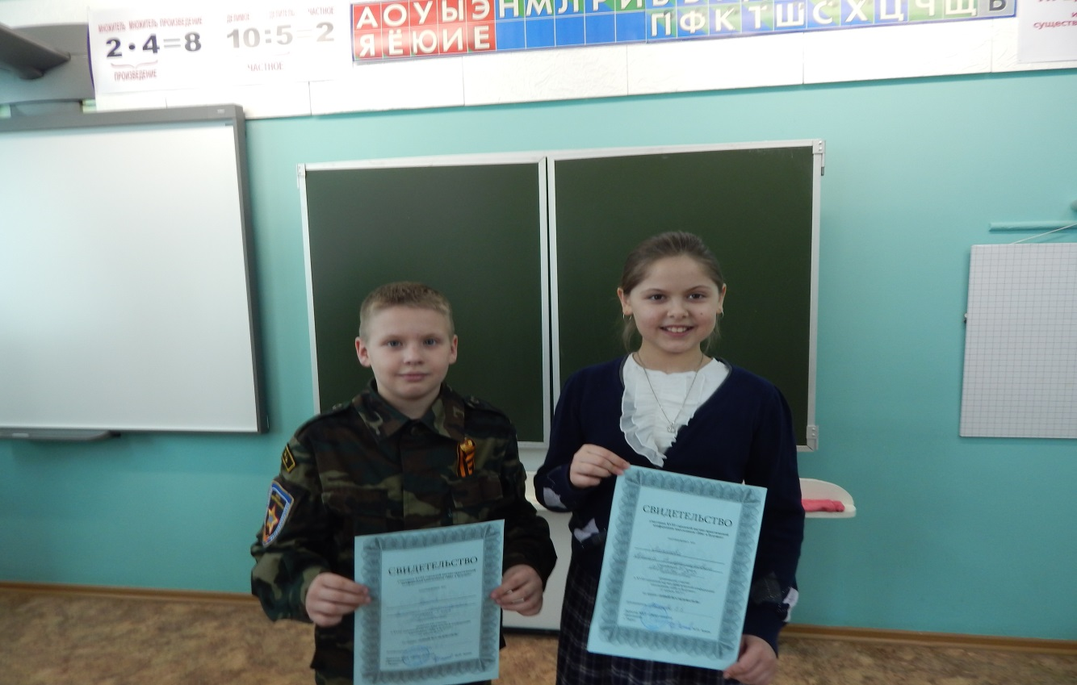
Вывод
Занятие научной деятельностью способствует развитию личности, формирует основные качества успешного человека.

Slide 17
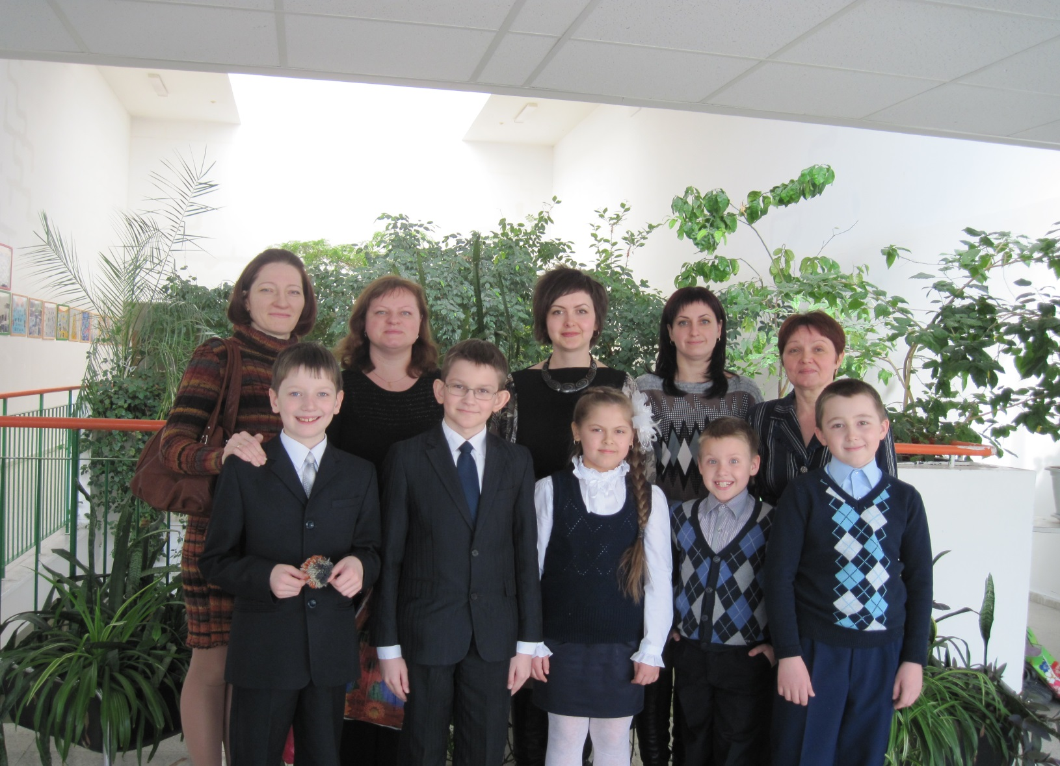
Спасибо за внимание!

